Slide 1




4.2向量组的线性相关性
闵文文
云南大学，信息学院，副教授

Slide 2
补三次课
补三次课程（每周六上午9:30~11:30）
主要是复习+随堂测验
打印出名单，登记随堂测验的分数
补课地点：力行楼1201【预定教室】

Slide 3

第 二 节 向量组的线性相关性
主要内容
线性相关与线性无关的定义
向量组线性相关的充要条件
向量组的线性相关性的判定定理

Slide 4
一 、线性相关与线性无关的定义
1. 定义
定义 4 给定向量组 A: a₁ , a₂ , ··· , a_{m} , 如果存在不
全为零的实数 k₁ , k₂ , ··· , k_{m} , 使
k₁a₁ + k₂a₂ + ··· + k_{m}a_{m} = 0,
则称向量组 A 是线性相关的, 否则称它线性无关.

Slide 5
2. 两个特殊向量组线性相关的充要条件
(1) 由一个向量构成的向量组 A: a 线性相关的充要
条件是 a = 0.
(2) 由两个向量构成的向量组 A : a₁ , a₂ 线性相关的
如
充要条件是 a₁ , a₂ 的分量对应成比例.

Slide 6
向量组 A:
因为 -3a₁ + a₂ =
所以线性相关

Slide 7

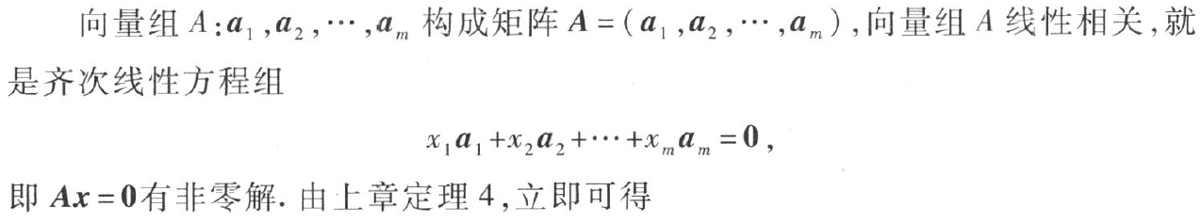
定理 4 向量组 a₁ , a₂ , ··· , a_{m} 线性相关的充要条件
是它所构成的矩阵 A = (a₁ , a₂ , ··· , a_{m}) 的秩小于向量的
个数 m ;
向量组线性无关的充要条件是 R(A) = m.
证明的分析

Slide 8
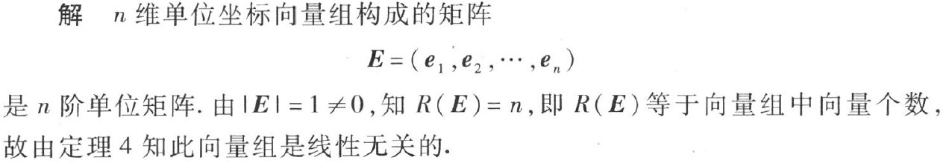
例 4 n 维向量组
称为 n 维单位坐标向量组 , 试讨论它的线性相关性.

Slide 9
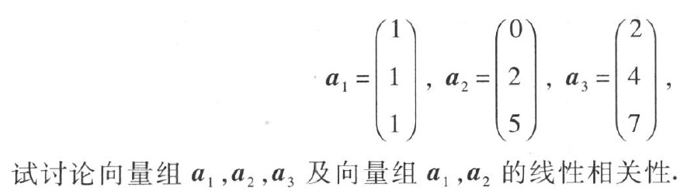
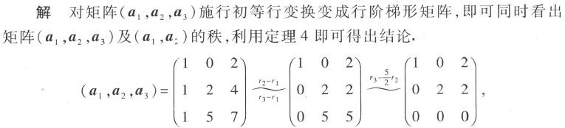
例 5 讨论下列向量组的线性相关性:

Slide 10
例 6 已知向量组 a₁ , a₂ , a₃ 线性无关, b₁= a₁+a₂ , b₂
=a₂ + a₃ , b₃ = a₃ + a₁ , 试证向量组 b₁ , b₂ , b₃ 线性无关.

Slide 11
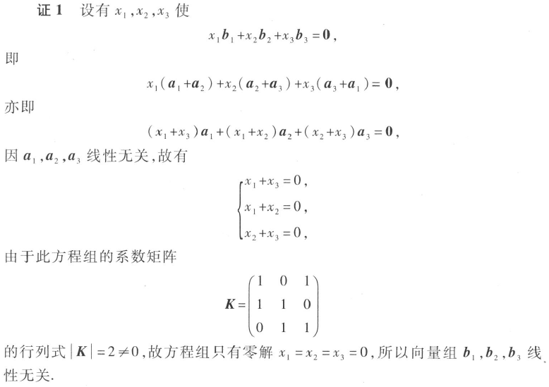
例 6 已知向量组 a₁ , a₂ , a₃ 线性无关, b₁= a₁+a₂ , b₂ =a₂ + a₃ , b₃ = a₃ + a₁ , 试证向量组 b₁ , b₂ , b₃ 线性无关.

Slide 12
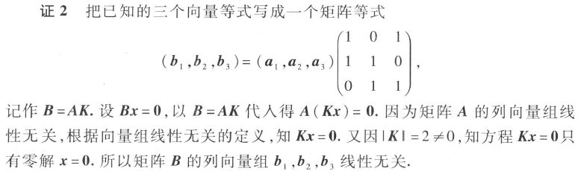
例 6 已知向量组 a₁ , a₂ , a₃ 线性无关, b₁= a₁+a₂ , b₂ =a₂ + a₃ , b₃ = a₃ + a₁ , 试证向量组 b₁ , b₂ , b₃ 线性无关.

Slide 13
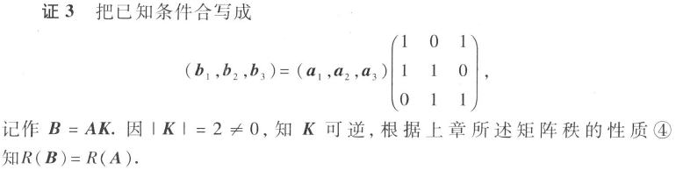
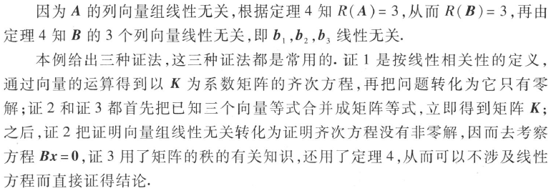

Slide 14
三、向量组的线性相关性的判定定理
定理 5 (1) 若向量组 A: a₁ , a₂ , ··· , a_{m} 线性相关,
则向量组 B: a₁ , a₂ , ··· , a_{m} , a_{m+1} 也线性相关.
反之,
若向量组 B 线性无关, 则向量组 A 也线性无关.
(2) m 个 n 维向量组, 当维数 n 小于向量个数 m 时
一定线性相关.
(3) 设向量组 A: a₁ , a₂ , ··· , a_{m} 线性无关, 而向量组
B : a₁ , a₂ , ··· , a_{m} , b 线性相关, 则向量 b 必能由向量组 A
线性表示, 且表示式是唯一的.

Slide 15
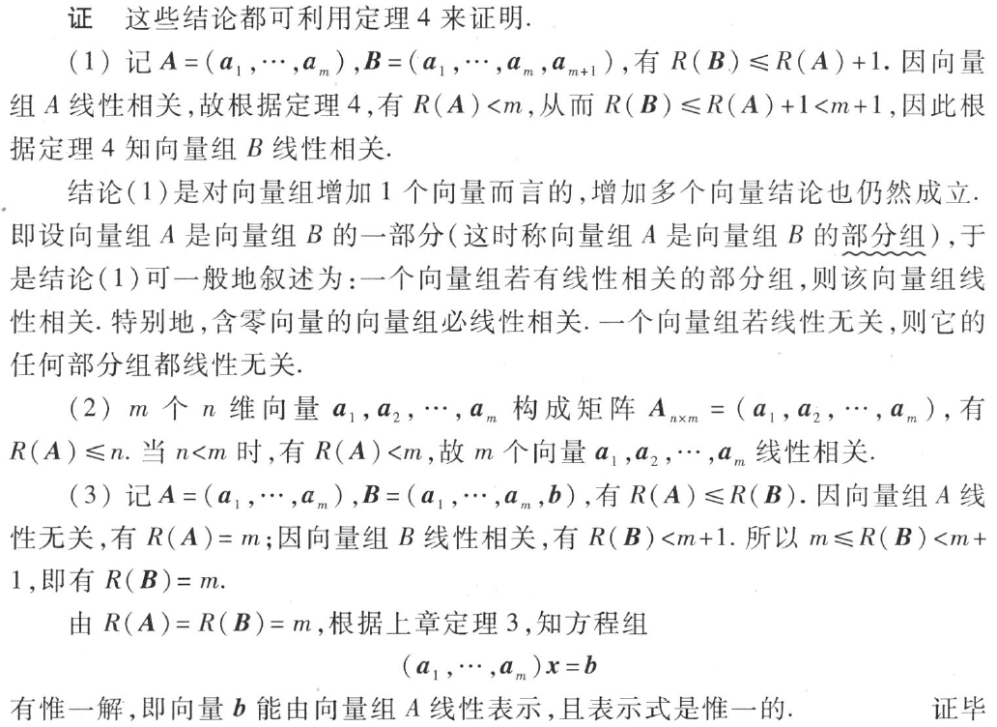
P90

Slide 16
例 7 设向量组 a₁ , a₂ , a₃ 线性相关，向量组a₂ , a₃ ,
a₄ 线性无关，证明：
(1) a₁ 能由 a₂ , a₃ 线性表示；
(2) a₄ 不能由 a₁ , a₂ , a₃ 线性表示.

Slide 17
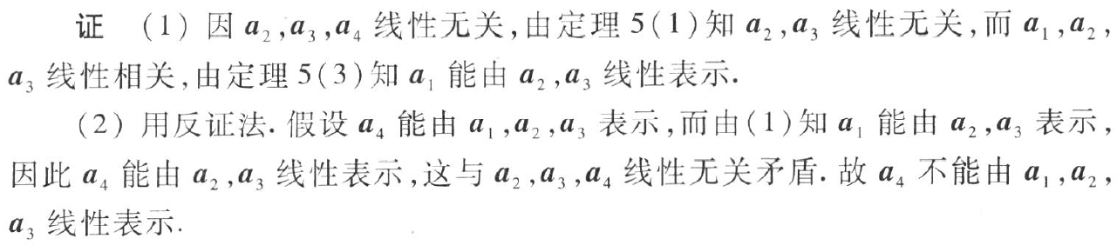
例 7的证明

Slide 18
本节完

